Slide 1
11组项目报告
we wanna

Slide 2
项目介绍
背景：2112年，大地龟裂，冰川融化，紧密相连的大陆互相断裂，雷电与风暴在城市肆虐，早已从世上消失不见的玛雅遗迹再次出现，
神秘的原石上刻画的数字仿佛预示着世界末日，人类的生存岌岌可危。唯一能拯救人类的方法就是找到黄金钥匙，打开星空大门，改变时间。
作为人类之中最智慧的勇士，你将踏入神秘莫测的玛雅遗迹，寻找拯救人类的唯一方法。你的未来可能九死一生，但人类的赞歌就是对勇气的赞歌。拼死一搏吧！人类，从未，一败涂地！

Slide 3
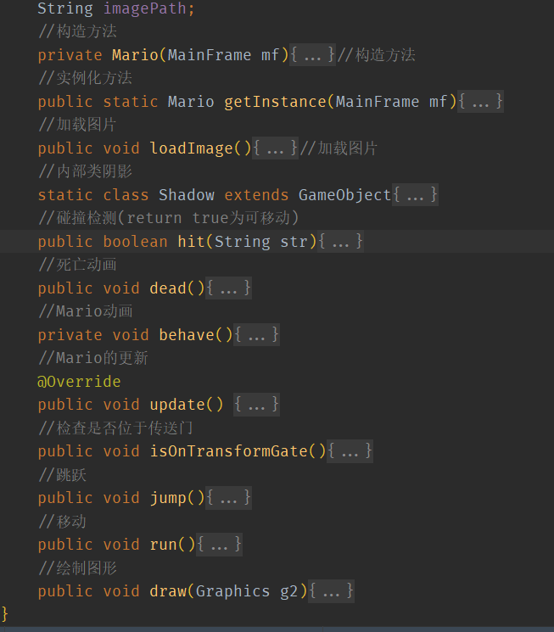
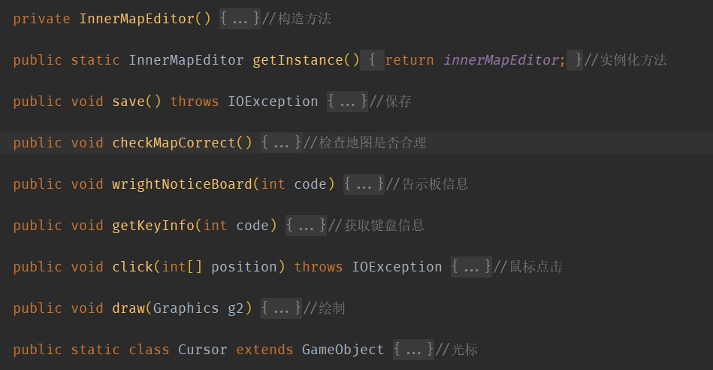
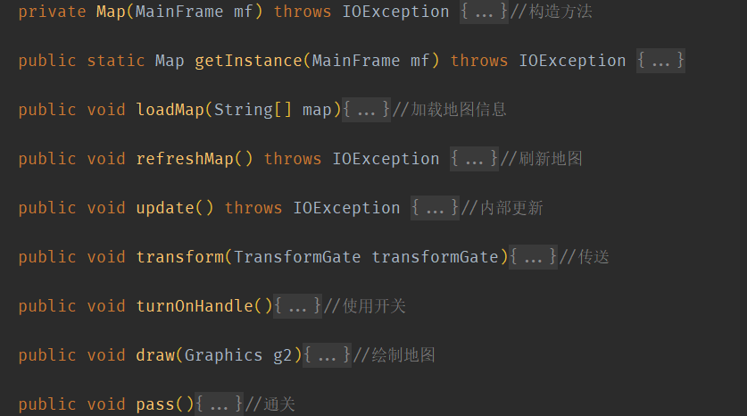
项目分工
李郭华：人物，地图
，背景音乐，以及DIY模式代码的编写

Slide 4
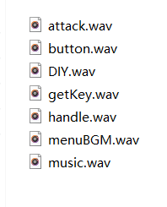
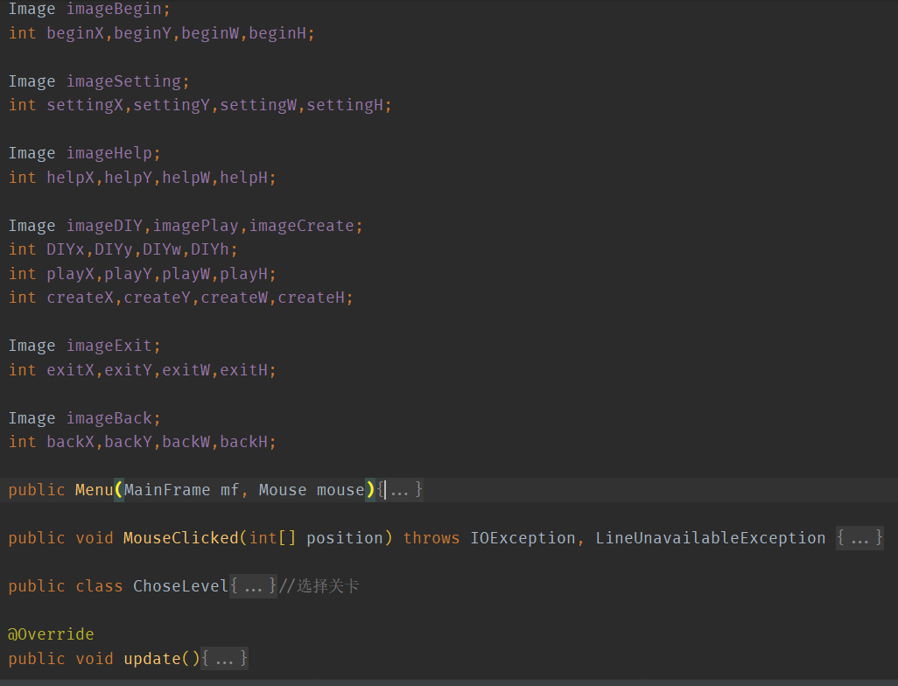
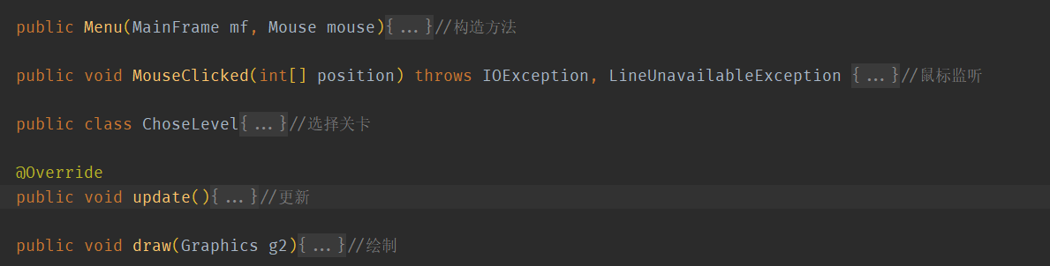
分工
杨泽恺：图片以及音乐素材的收集，艺术策划，以及图片对应代码的编写和菜单代码的编写

Slide 5
项目代码
MainFrame.java 230
Map.java 380
InnerMapEditor.java 330
Mario.java 288
Menu.java 285
Bgm.java 85
GameFunction.java 60
GameObject.java 8
Help.java 15
Mouse.java 20
Setting.java 50
Update.java 5 总代码量：1756行

Slide 6
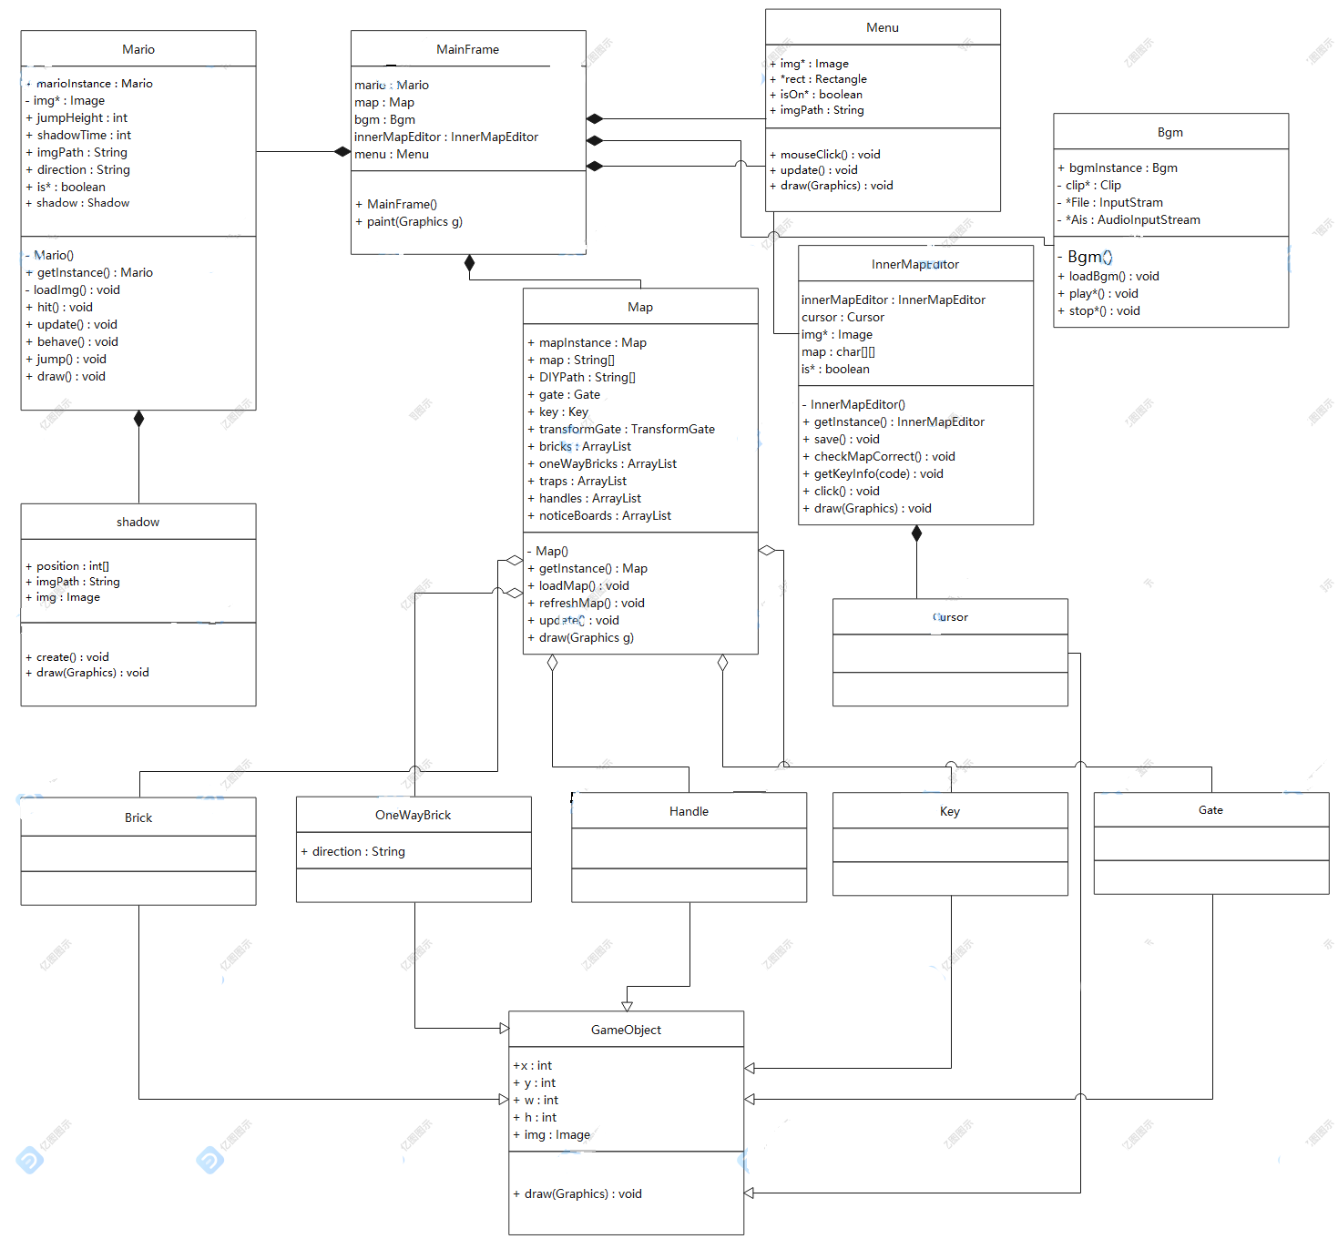
UML

Slide 7
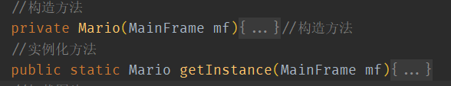

单例模式
Mario.java
Map.java
InnerMapEditor.java
使用了单例模式

Slide 8
现场演示

